Slide 1
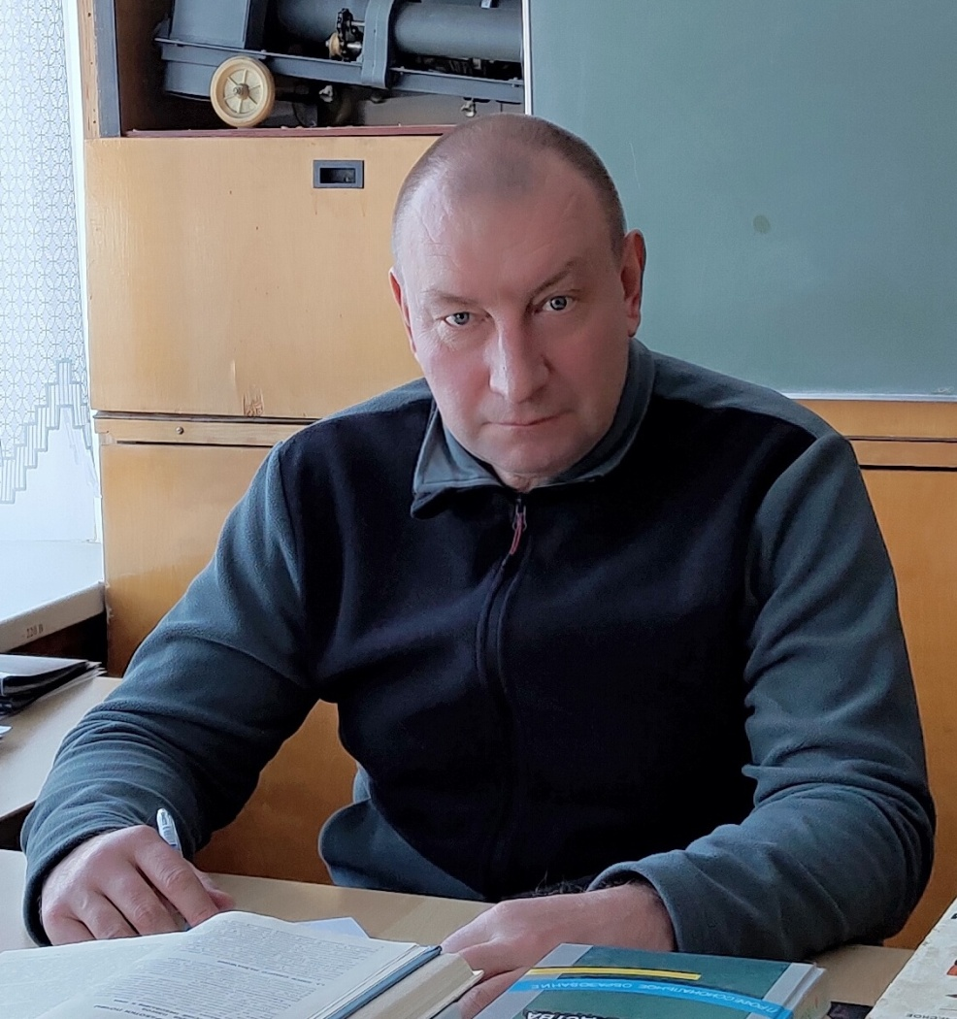
ПОРТФОЛИО
Министерство образования РМ
Преподавателя специальных дисциплин
Ромодановского филиала ГБПОУ РМ
« Кемлянский аграрный колледж»
Дригалова Дмитрия Александровича

Slide 2
Дата рождения: 03.02.1975 г.
Профессиональное образование: Ученый агроном
по специальности «Агрономия»
Диплом БВС 0037122
Дата выдачи: 28.03. 1997 г.
Стаж педагогической работы :9 лет
Общий трудовой стаж: 33 года

Slide 3
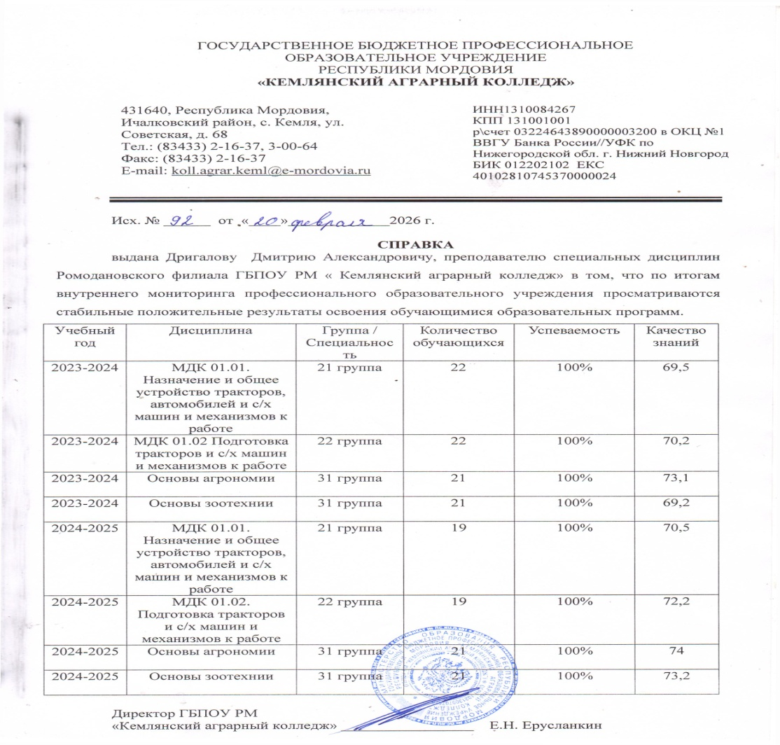
1. Стабильные положительные результаты освоения обучающимися образовательных программ по итогам внутреннего мониторинга образовательной организации

Slide 4
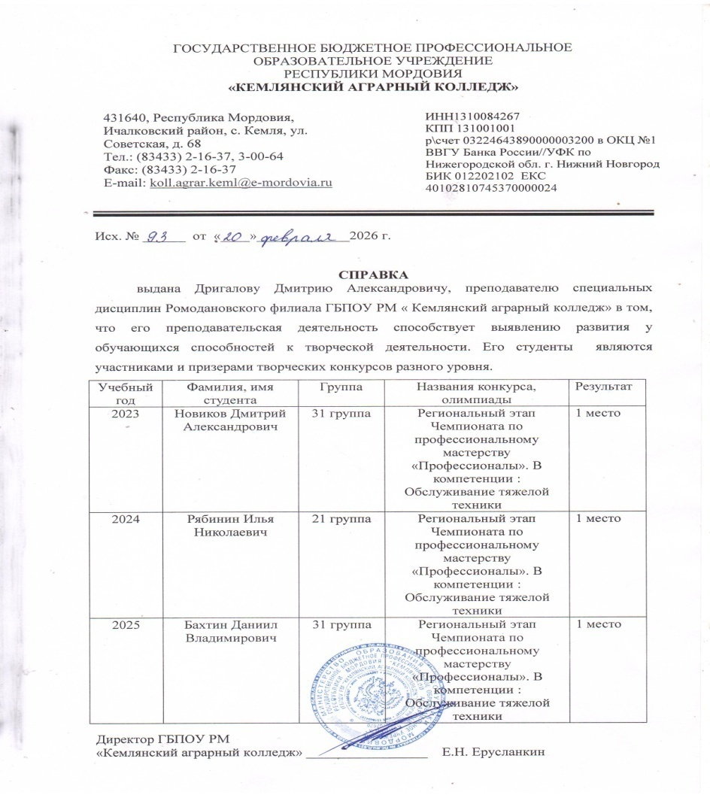
3.Выявление развития у обучающихся способностей к научной (интеллектуальной), творческой деятельности

Slide 5
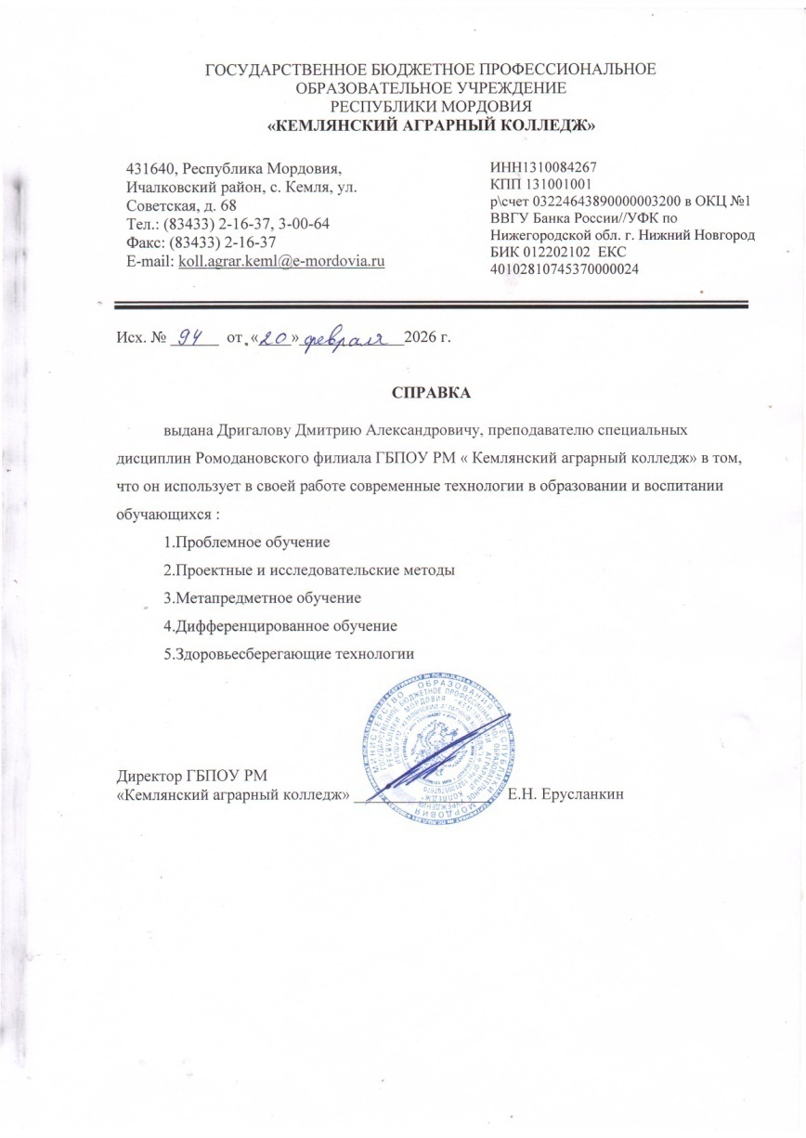
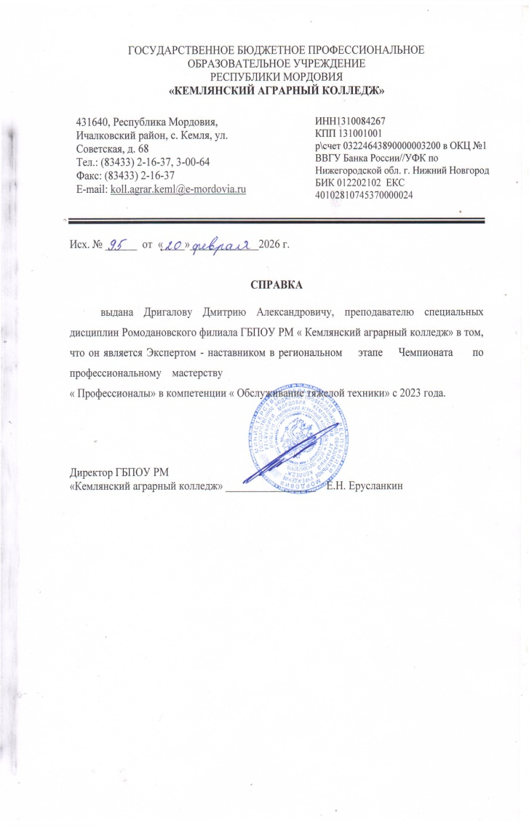
4. Личный вклад в повышение качества образования, совершенствование методов обучения и воспитания

Slide 6
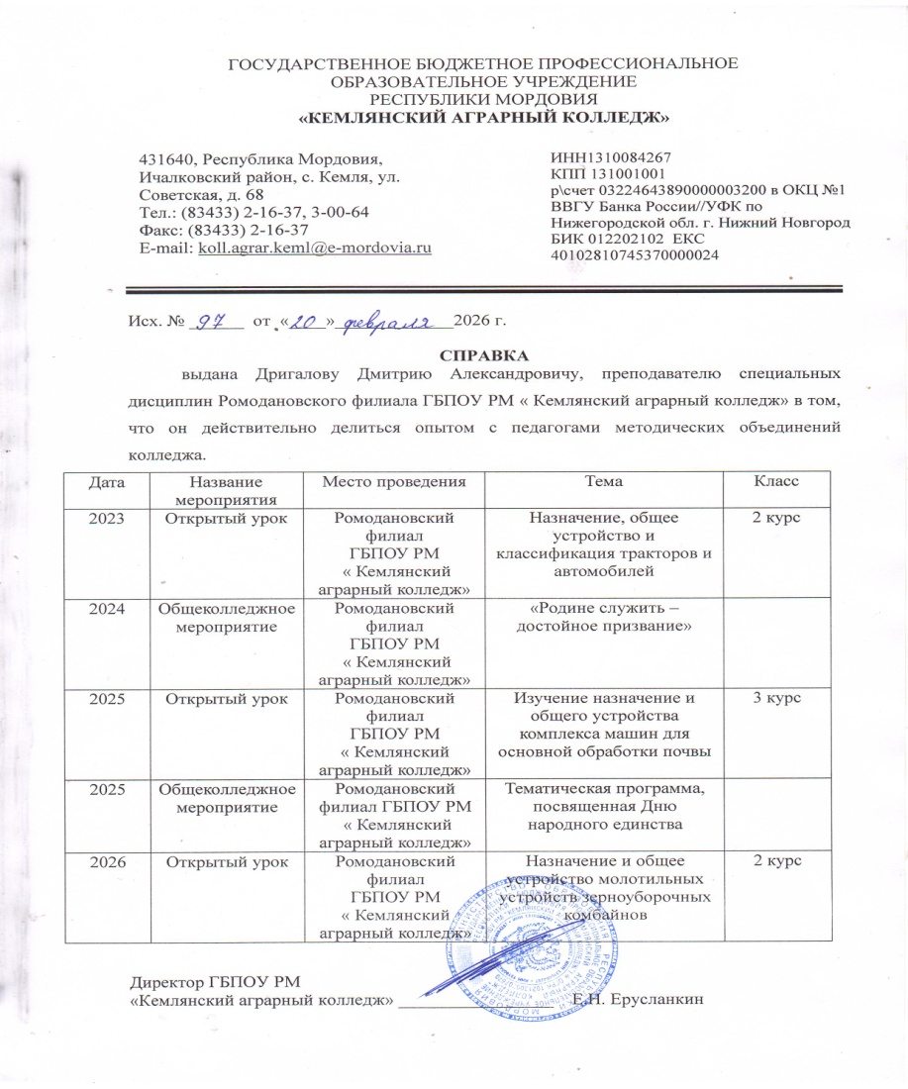
4. Личный вклад в повышение качества образования, совершенствование методов обучения и воспитания

Slide 7
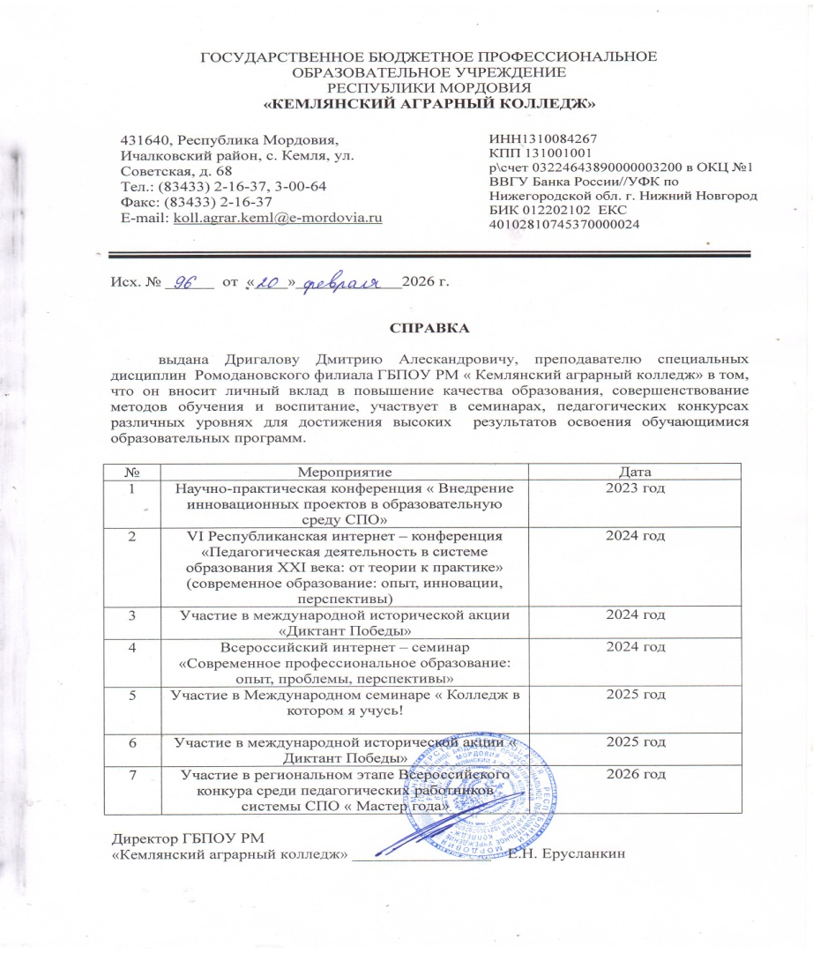
5. Транслирование в педагогических коллективах опыта практических результатов своей профессиональной деятельности

Slide 8
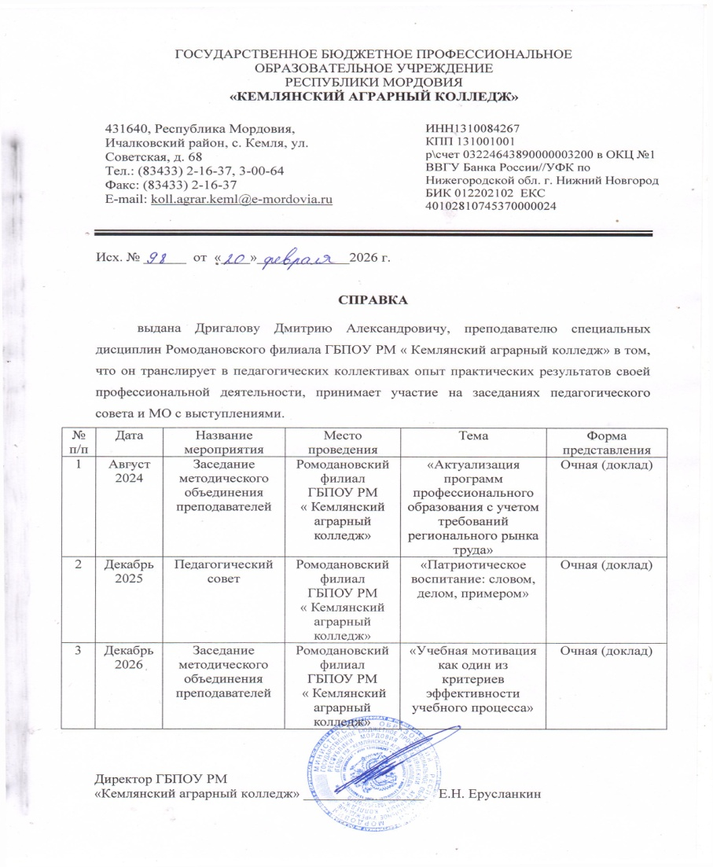
6. Активное участие в работе методических объединений педагогов своей образовательной организации

